Slide 1


TRƯỜNG THCS CÁT MINH
NHIỆT LIỆT CHÀO MỪNG
QUÝ THẦY, CÔ GIÁO VỀ DỰ GIỜ
MÔN:TOÁN – LỚP 9A3
THẦY GIÁO: NGUYỄN VĂN HOÀNG

Slide 2

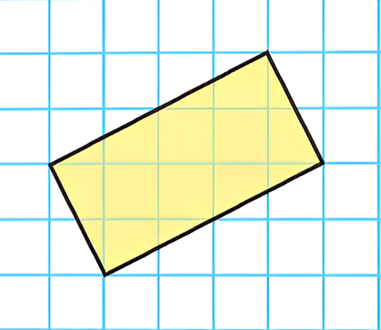


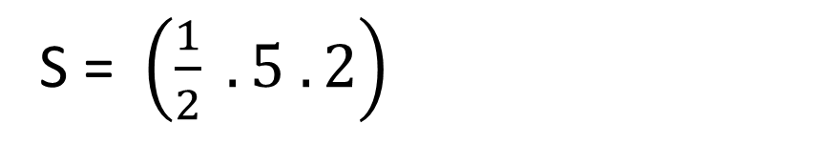



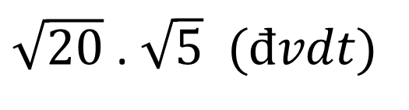

1
Diện tích hình chữ nhật đã cho là:
S = $\left(\frac{1}{2} . 5 . 2\right)$
$$=10 (đvdt)$$
$$. 2$$
$$\sqrt{2^{2}+ 4^{2}}$$
$$=\sqrt{20}$$
Chiều dài hình chữ nhật đã cho là:
$$\sqrt{1^{2}+ 2^{2}}$$
$$=\sqrt{5}$$
Chiều rộng hình chữ nhật đã cho là:
$\sqrt{20}$ . $\sqrt{5} (đvdt)$
Khi đó diện tích hình chữ nhật đã cho là:

Slide 3

BÀI 3. TÍNH CHẤT CỦA PHÉP KHAI PHƯƠNG

Slide 4

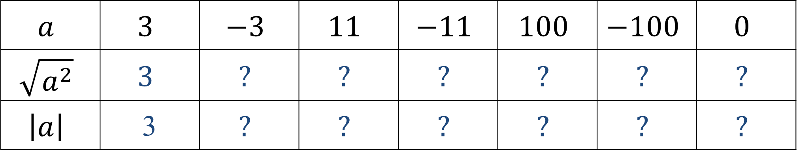
HĐKP1: Hoàn thành bảng sau vào phiếu học tập
$$a$$ | $$3$$ | $$−3$$ | $$11$$ | $$−11$$ | $$100$$ | $$−100$$ | $$0$$
$$\sqrt{a^{2}}$$ | $$3$$ | $$?$$ | $$?$$ | $$?$$ | $$?$$ | $$?$$ | $$?$$
$$\left|a\right|$$ | 3 | $$?$$ | $$?$$ | $$?$$ | $$?$$ | $$?$$ | $$?$$

Slide 5

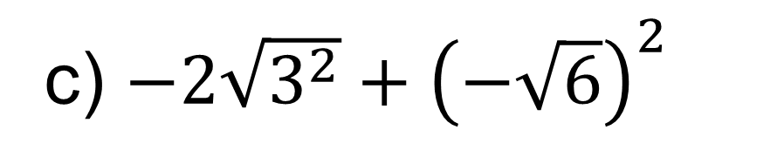
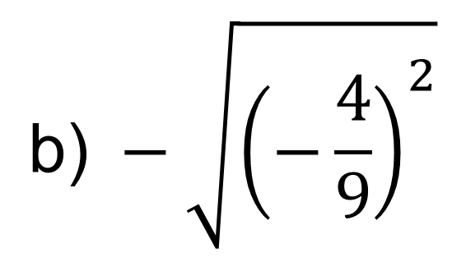
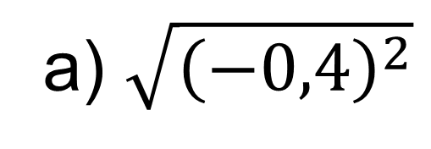
Thực hành 1
Tính:
$$\text{b}\text{)} −\sqrt{{\left(−\frac{4}{9}\right)}^{2}}$$
a) $\sqrt{{\left(−0,4\right)}^{2}}$
c) $−2\sqrt{3^{2}}+{\left(−\sqrt{6}\right)}^{2}$

Slide 6
Thực hành 2:
Rút gọn các biểu thức sau:
a) $\sqrt{{\left(2−\sqrt{5}\right)}^{2}}$; b) $\sqrt{a^{2}}+\sqrt{{\left(−3a\right)}^{2}}$ với $a>0$

Slide 7
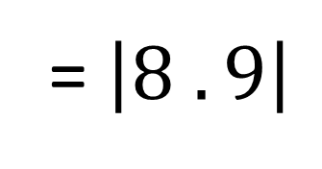
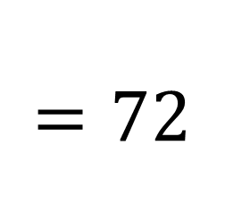
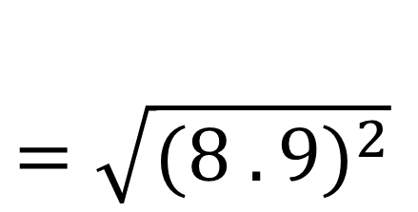
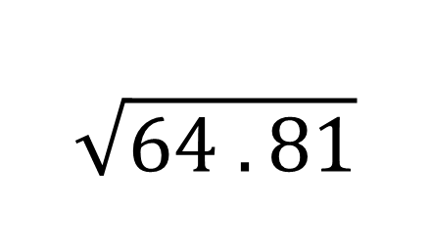
Sử dụng tính chất $\sqrt{A^{2}}= \left|A\right|, hãy tính: \sqrt{64 . 81} ?$
Giải:
$$\sqrt{64 . 81}$$
$=$ $\sqrt{({8 . 9)}^{2}}$
$$=72$$
= $\left|8 . 9\right|$

Slide 8
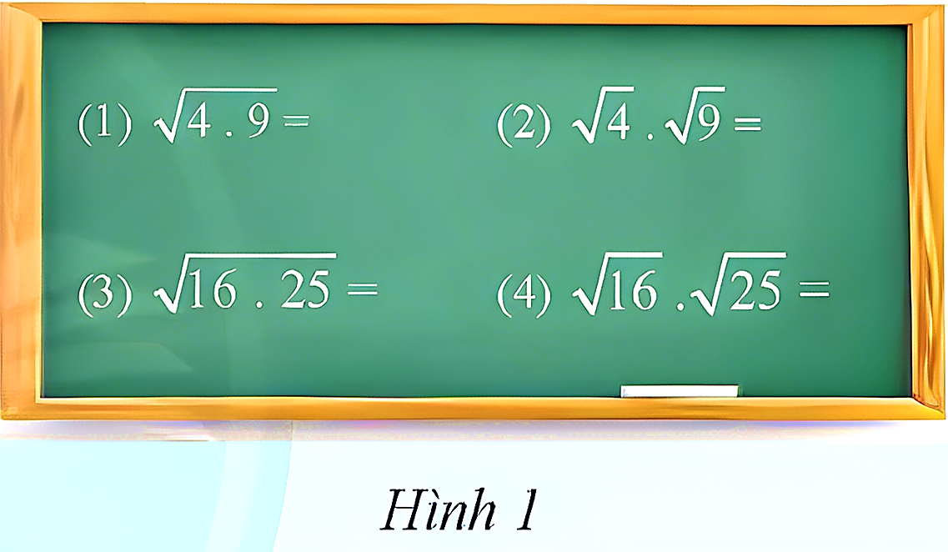
HĐKP2:
Thực hiện các phép tính cho trên bảng trong Hình 1.
Hình 1

Slide 9

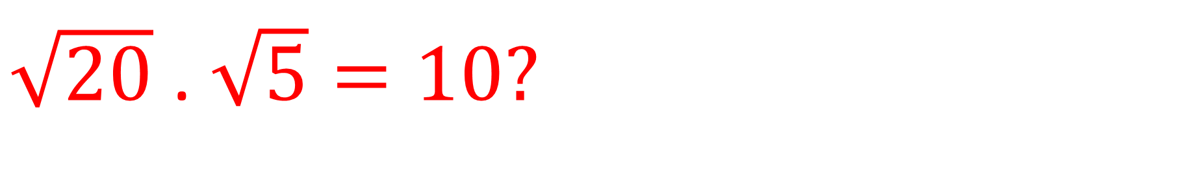
$\sqrt{20}$ . $\sqrt{5}=10?$

Slide 10
Thực hành 3: Tính: a) $\sqrt{{8,1 . 10}^{3}}$ b) $\sqrt{4,9}.\sqrt{30}.\sqrt{12}$

Slide 11
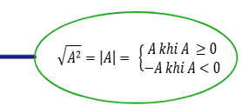



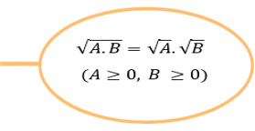


Slide 12
TRÒ CHƠI
VÒNG QUAY MAY MẮN
THỂ LỆ CHƠI.
- Có 05 câu hỏi trắc nghiệm.
- Vòng quay quay vào tên bạn nào, bạn đó sẽ được quyền chọn một câu hỏi để trả lời.
- Thời gian suy nghĩ cho mỗi câu hỏi là 10 giây.
- Trả lời đúng câu hỏi sẽ được nhận một phần quà.
- Trả lời sai sẽ nhường quyền trả lời cho các bạn còn lại, các bạn còn lại sẽ giơ tay giành quyền trả lời.

Slide 13
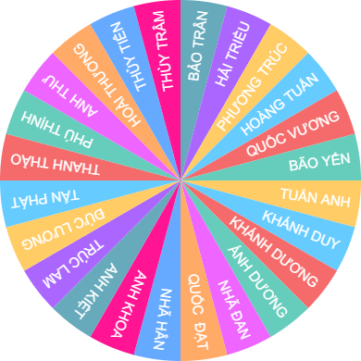

1
2
3
4
5

Slide 14

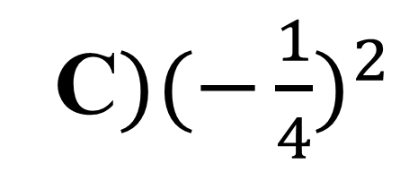
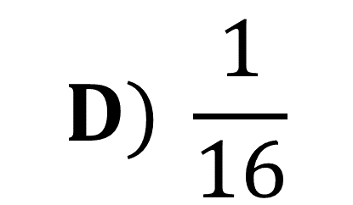
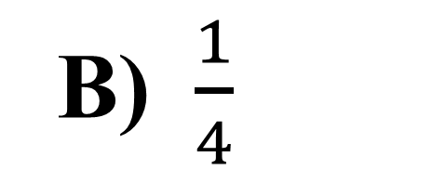
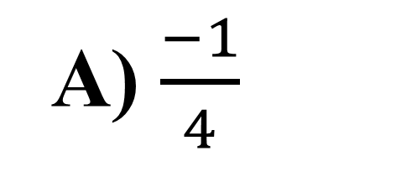
START
10
09
08
07
06
05
04
03
02
01
End
Câu 1: Kết quả của phép tính $\sqrt{{(−\frac{1}{4})}^{2} }$ bằng:
A) $\frac{−1}{4}$
B) $\frac{1}{4}$
Bạn chọn sai rồi!
Bạn giỏi quá!
$$D) \frac{1}{16}$$
C$){(−\frac{1}{4})}^{2}$
Bạn chọn sai rồi!
Bạn chọn sai rồi!

Slide 15
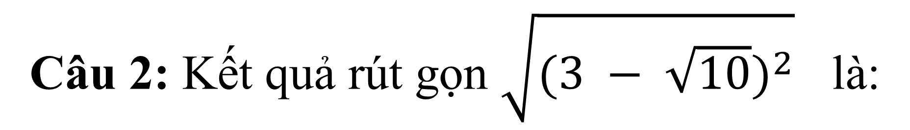
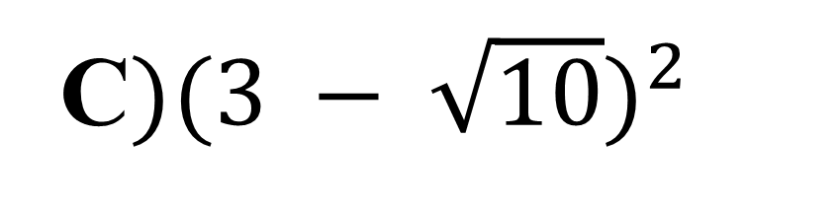
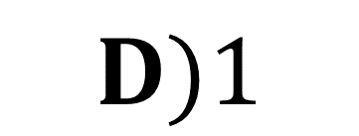
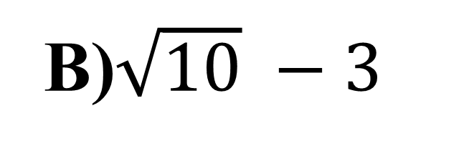
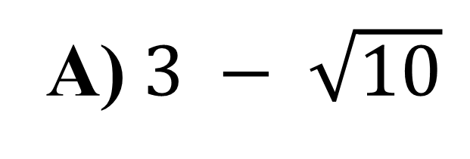
START
10
09
08
07
06
05
04
03
02
01
End
Câu 2: Kết quả rút gọn $\sqrt{{(3 − \sqrt{10})}^{2}}$ là:
A)$3 − \sqrt{10}$
Bạn chọn sai rồi!
B)$\sqrt{10} −3$
Bạn giỏi quá!
C$){(3 − \sqrt{10})}^{2}$
Bạn chọn sai rồi!
$$D)\text{1}$$
Bạn chọn sai rồi!

Slide 16
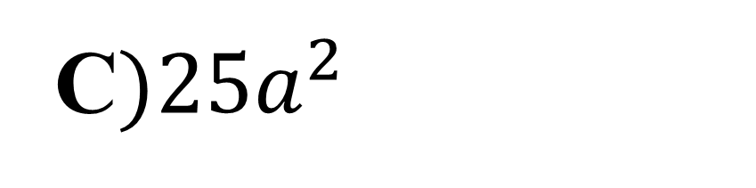
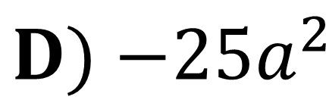
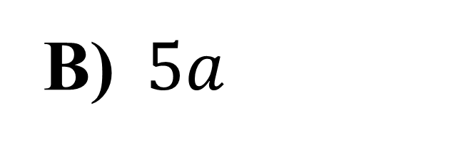
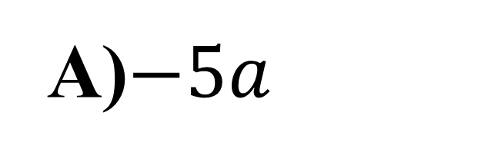
START
10
09
08
07
06
05
04
03
02
01
End
Câu 3: Kết quả rút gọn biểu thức $\sqrt{{(−5a)}^{2}}$ khi $a<0$ là:
B)$5a$
A)$−5a$
Bạn giỏi quá!
Bạn chọn sai rồi!
Bạn chọn sai rồi!
Bạn chọn sai rồi!
C$){25a}^{2}$
$$D){−25a}^{2}$$

Slide 17
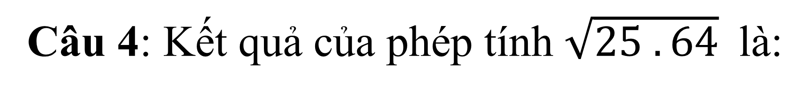
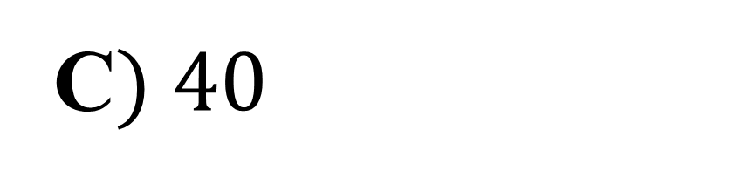
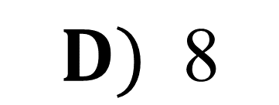
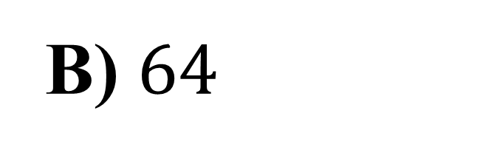
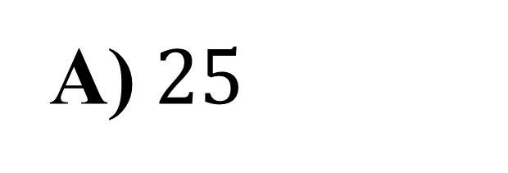
START
10
09
08
07
06
05
04
03
02
01
End
Câu 4: Kết quả của phép tính $\sqrt{25 . 64}$là:
B) $64$
A)$25$
Bạn chọn sai rồi!
Bạn chọn sai rồi!
Bạn giỏi quá!
$$D) \text{8}$$
C$) 40$
Bạn chọn sai rồi!

Slide 18
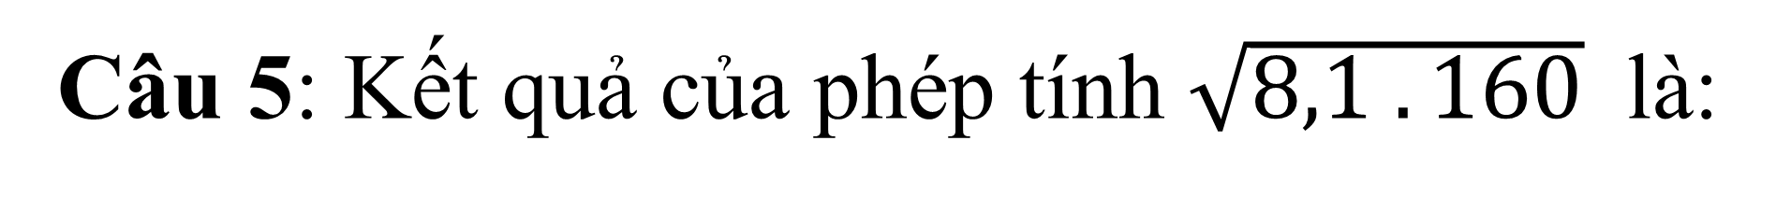
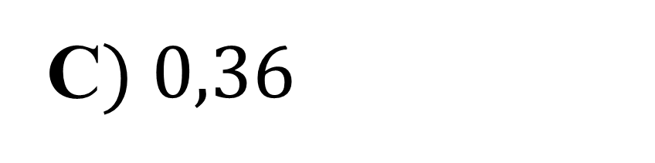
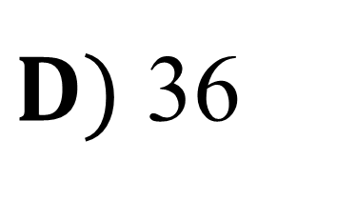
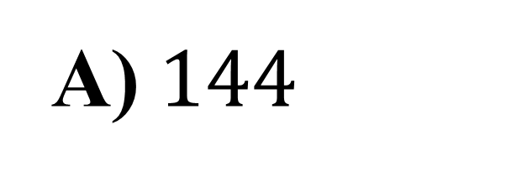
START
10
09
08
07
06
05
04
03
02
01
End
Câu 5: Kết quả của phép tính $\sqrt{8,1 . 160}$là:
A)$144$
Bạn chọn sai rồi!
B)14,4
Bạn chọn sai rồi!
Bạn chọn sai rồi!
$D)$ 36
Bạn giỏi quá!
C$) 0,36$

Slide 19
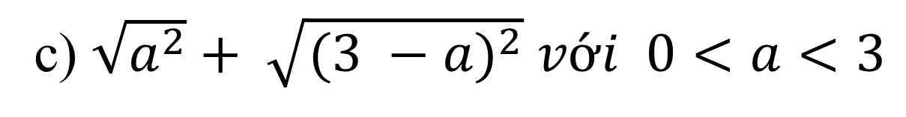
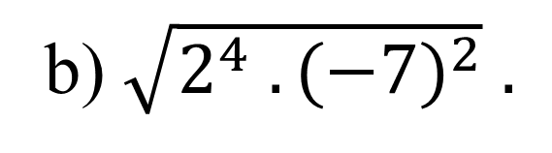
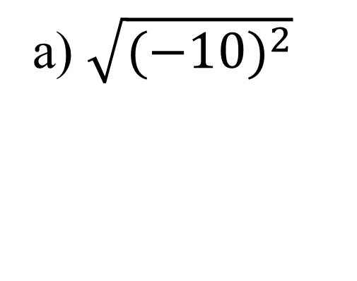
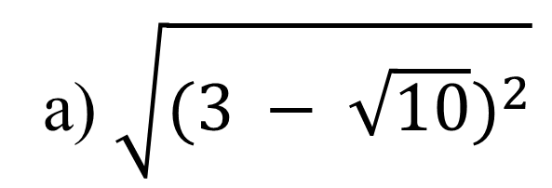

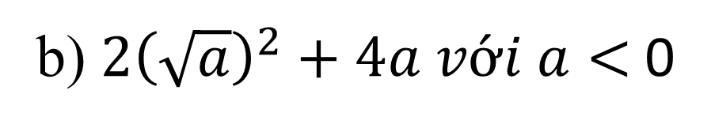
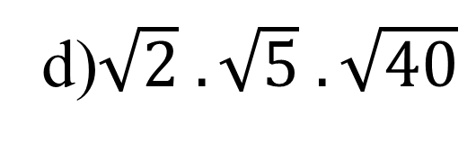
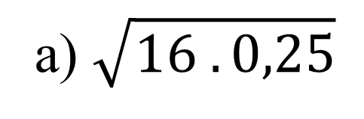
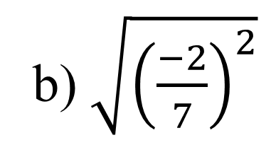
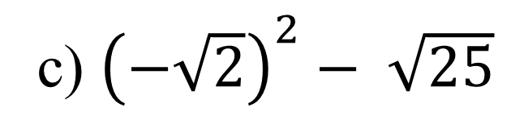
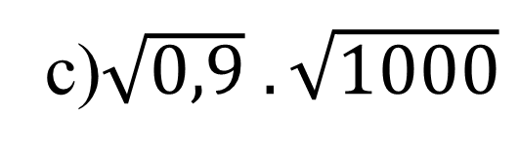
* Hướng dẫn tự học ở nhà
Về nhà ôn lại kiến thức của tiết học và giải các bài tập 1, 2, 3 SGK/ Trang 51
Tìm hiểu trước các nội dung còn lại của bài học.
Tính:
d) ${−\left(\sqrt{\frac{2}{3}}\right)}^{2} . \sqrt{0,09}$
b) $\sqrt{{\left(\frac{−2}{7}\right)}^{2}}$
a) $\sqrt{{(−10)}^{2}}$
c) ${\left(−\sqrt{2}\right)}^{2}− \sqrt{25}$
2. Rút gọn các biểu thức sau:
a) $\sqrt{{(3 − \sqrt{10})}^{2}}$
c) $\sqrt{a^{2}}+ \sqrt{{(3 −a)}^{2}} với 0<a<3$
b) ${2\left(\sqrt{a}\right)}^{2}+4a với a<$ 0
3 . Tính:
a) $\sqrt{16 . 0,25}$
b) $\sqrt{2^{4} . {(−7)}^{2}}$ $.$
c)$\sqrt{0,9} . \sqrt{1000}$
d)$\sqrt{2} . \sqrt{5} .\sqrt{40}$

Slide 20
CHÚC QUÝ THẦY, CÔ GIÁO DỒI DÀO SỨC KHỎE!
CHÚC CÁC EM MẠNH KHỎE, HỌC TẬP TỐT!

